Slide 1
3. DES MODALITES PEDAGOGIQUES PLURIELLES

Slide 2
A. AUTOUR DU CONCEPT DE LA LIBERTE D’EXPRESSION
Point de départ : les représentations des élèves sur la liberté d’expression.
Ces représentations sont confrontées aux définitions de la liberté d’expression : droit de chaque individu d’exprimer sa pensée, ses idées, sans nuire à autrui.
- Explicitation du lexique
Problématiser la réflexion : « Sommes-nous toujours libres de nous exprimer? »
Travail de recherche d’arguments, à partir d’un corpus documentaire sur la liberté d’expression.
Forme finale : Réponse commune rédigée.
1. Proposition de rédaction d’un plaidoyer en faveur de la liberté d’expression :
EPI : Lettres-EMC : travail méthodologique croisé sur le texte argumentatif à rédiger.
Mobilisation du lexique approprié.
Construction progressive d’un raisonnement : arguments, exemples.
Stratégie argumentative pour défendre la liberté d’expression.
2. Réalisation d’une affiche qui répond à la question « Sommes-nous toujours libres de nous exprimer ? » à partir d’un corpus documentaire étudié en classe et selon un angle choisi, par exemple celui des formes d’expression.
L’objectif est de développer l’aptitude à exercer son esprit critique : les formes de la liberté d’expression (évolution et limites)
EXEMPLE DE CORPUS :
Textes fondateurs : article 11 de la Déclaration des Droits de l’Homme et du Citoyen, 26 août 1789 ; Article 19 de la Déclaration universelle des droits de l’homme, 1948.
Œuvres artistiques : Eugène Delacroix « La liberté guidant le peuple », 1830 ; Picasso « Guernica », 1937.
Presse satirique du XIXe siècle à nos jours : caricatures de Philipon, le Canard enchaîné.

Slide 3
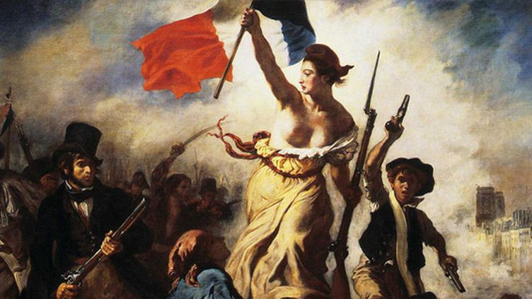
CORPUS DOCUMENTAIRE
Déclaration des Droits de l’Homme et du Citoyen, 26 août 1789
Art. 11. La libre communication des pensées et des opinions est un des droits les plus précieux de l'Homme : tout Citoyen peut donc parler, écrire, imprimer librement, sauf à répondre de l'abus de cette liberté dans les cas déterminés par la Loi.
Déclaration universelle des droits de l’homme, ONU, 1948
Article 19.
Tout individu a droit à la liberté d'opinion et d'expression, ce qui implique le droit de ne pas être inquiété pour ses opinions et celui de chercher, de recevoir et de répandre, sans considérations de frontières, les informations et les idées par quelque moyen d'expression que ce soit.
Tableau d’Eugène DELACROIX, La liberté guidant le peuple, 1830.

Slide 4
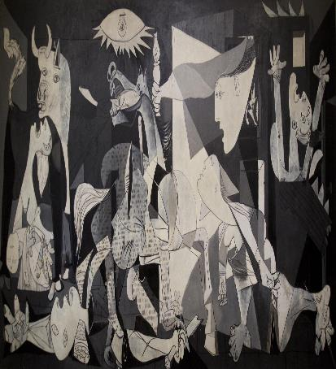
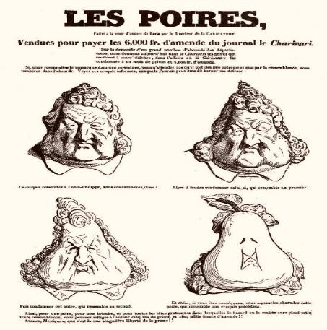
Caricatures, PHILIPON, 1831
Tableau de PICASSO, Guernica,1937.

Slide 5
B. UNE PRODUCTION CENTREE SUR LES LIMITES A LA LIBERTE D’EXPRESSION
Le sujet du Prix sous-entend la possibilité de traiter des entraves et des limites à la liberté d’expression : question de la censure.
Les objectifs sont pluriels : permettre aux élèves de se forger une opinion éclairée, d’être informés sur les limites à la liberté d’expression, et de prendre part à la vie démocratique.
Niveau 4ème : Réflexion croisée avec le programme d’histoire autour des idées des philosophes des Lumières.
Réflexion collective sur la censure de la presse : Pourquoi la presse doit-elle rester libre ?
La liberté d’expression a des acquis qui restent fragiles. Il s’agit de faire comprendre aux élèves que la liberté d’expression fait partie des libertés fondamentales mais que celle-ci peut être réduite voire supprimée.
Plusieurs productions sont possibles :
1. Construction d’un « mur virtuel » (Padlet) composé de textes, d’images, d’enregistrements audio…
2. Enregistrement audio des résultats d’une étude faite sur un pays qui limite la liberté d’expression (Chine, Arabie Saoudite …)
3. EPI Arts plastiques et EMC, autour des limites à la liberté d’expression, en s’appuyant sur les dessins de presse. Il s’agit de montrer l’engagement des dessinateurs de presse pour défendre la liberté d’expression. Ce travail transdisciplinaire permet de retracer la longue histoire de la caricature en France depuis 1881 et d’étudier le dessin de la presse comme vecteur de la liberté d’expression. Deux possibilités s’offrent à l’enseignant : proposer aux élèves plusieurs dessins de presse en faveur de la liberté d’expression afin d’en dégager le(s) message(s) / Dans le cadre d’un travail collaboratif, réaliser un dessin de presse dénonçant les atteintes à la liberté d’expression.

Slide 6
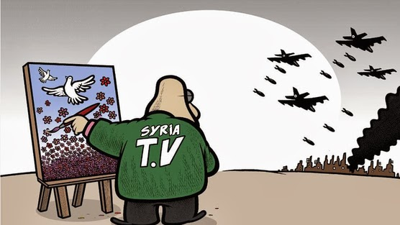
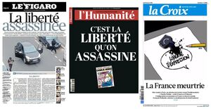
CORPUS DOCUMENTAIRE : Dessin du caricaturiste Akram Raslan, 2012 / Unes sur les attentats de 2015
G

Slide 7
C. UNE APPROCHE AXEE SUR LA LIBERTE D’EXPRESSION ET LES RESEAUX SOCIAUX
La question « Sommes-nous toujours libres de nous exprimer ? » soulève des enjeux liés à l’usage du numérique et notamment celui des réseaux sociaux, fréquentés par de nombreux élèves (Tik Tok, Instagram, Snapchat).
Plusieurs questionnements méritent d’être dégagés :
Internet favorise-t-il la liberté d’expression ? Les réseaux sociaux offrent-ils un espace de libre expression ? Quelles limites sont posées sur les réseaux sociaux ? Quelles sont les limites légales à la liberté d’expression ?
L’objectif est d’analyser ces usages d’un point de vue social et légal et de faire prendre conscience des risques liés aux publications.
L’accent est mis sur les deux principales limites à la liberté d’expression sur les réseaux sociaux : la diffamation et l’injure, les propos appelant à la haine.
1. Projet de classe : participation d’un intervenant (avocat, juriste, membre d’une association agréée comme INITIADROIT, un agent des forces de l’ordre…) à un café-citoyen organisé autour des dangers et des limites de la liberté d’expression sur les réseaux sociaux.
Un café citoyen filmé qui permet aux élèves d’acquérir des connaissances sur le droit français au sujet des propos tenus sur les réseaux sociaux, et de comprendre les risques juridiques pour les utilisateurs des réseaux sociaux.
Un café citoyen à la source de nombreux échanges, de réponses aux questions que se posent les élèves.

Slide 8
D. L’EXERCICE DE LA LIBERTE D’EXPRESSION, REGARDS CROISES AVEC LA LITTÉRATURE ET LES ARTS
Importance des projets pluridisciplinaires pour croiser les approches et développer des compétences transversales en lien avec le Socle commun de connaissances, de compétences et de culture : engagement dans un projet de classe, conquête de l’autonomie, exercice de l’esprit critique.
1. Regard croisé avec les lettres et les arts plastiques : à partir de l’étude du roman d’Arthur Ténor « Je suis CharLiberté », aux éditions Scrinéo, et des connaissances acquises à l’issue du cours sur la liberté d’expression en EMC, rédaction d’un journal satirique,
ou d’une production graphique (bande dessinée).
Cette œuvre permet de réfléchir au pouvoir des mots et du dessin pour défendre la liberté d’expression : pouvons-nous tout dire ?
2. Regard croisé avec les arts : la liberté d’expression en matière artistique a-t-elle des limites ?
Etude d’un ensemble d’œuvres artistiques qui ont connu la censure. Par exemple, « L’hirondelle » de Banksy, 2014, le « Déjeuner sur l’herbe » d’Edouard Manet, 1863, le « Jugement dernier » de Michel-Ange, 1541.
A l’issue d’un travail de recherche sur le contexte de production et de réception de ces œuvres, réalisation d’un podcast ou d’une capsule vidéo qui fait état de ces recherches et des réponses à la question « Sommes-nous toujours libres de nous exprimer ? »
Rôle essentiel du professeur documentaliste : expertise dans la méthodologie de la recherche documentaire, pour les questions liées au droit à l’image, au droit d’auteur. Accompagnement dans la construction des productions numérisées et le choix des ressources, des œuvres, des sites internet à privilégier. Proposition d’une création d’une webradio.

Slide 9
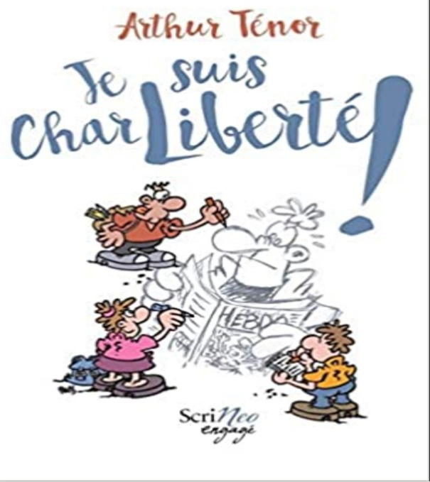
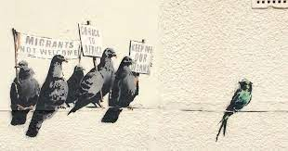
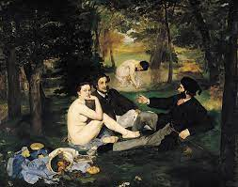
CORPUS DOCUMENTAIRE : L’Hirondelle, Banksy, 2014 / Déjeuner sur l’herbe, Manet, 1863

Slide 10
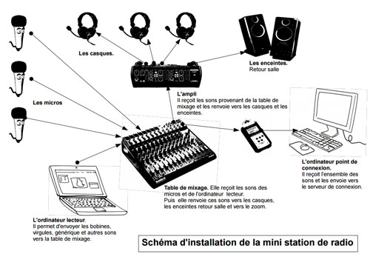
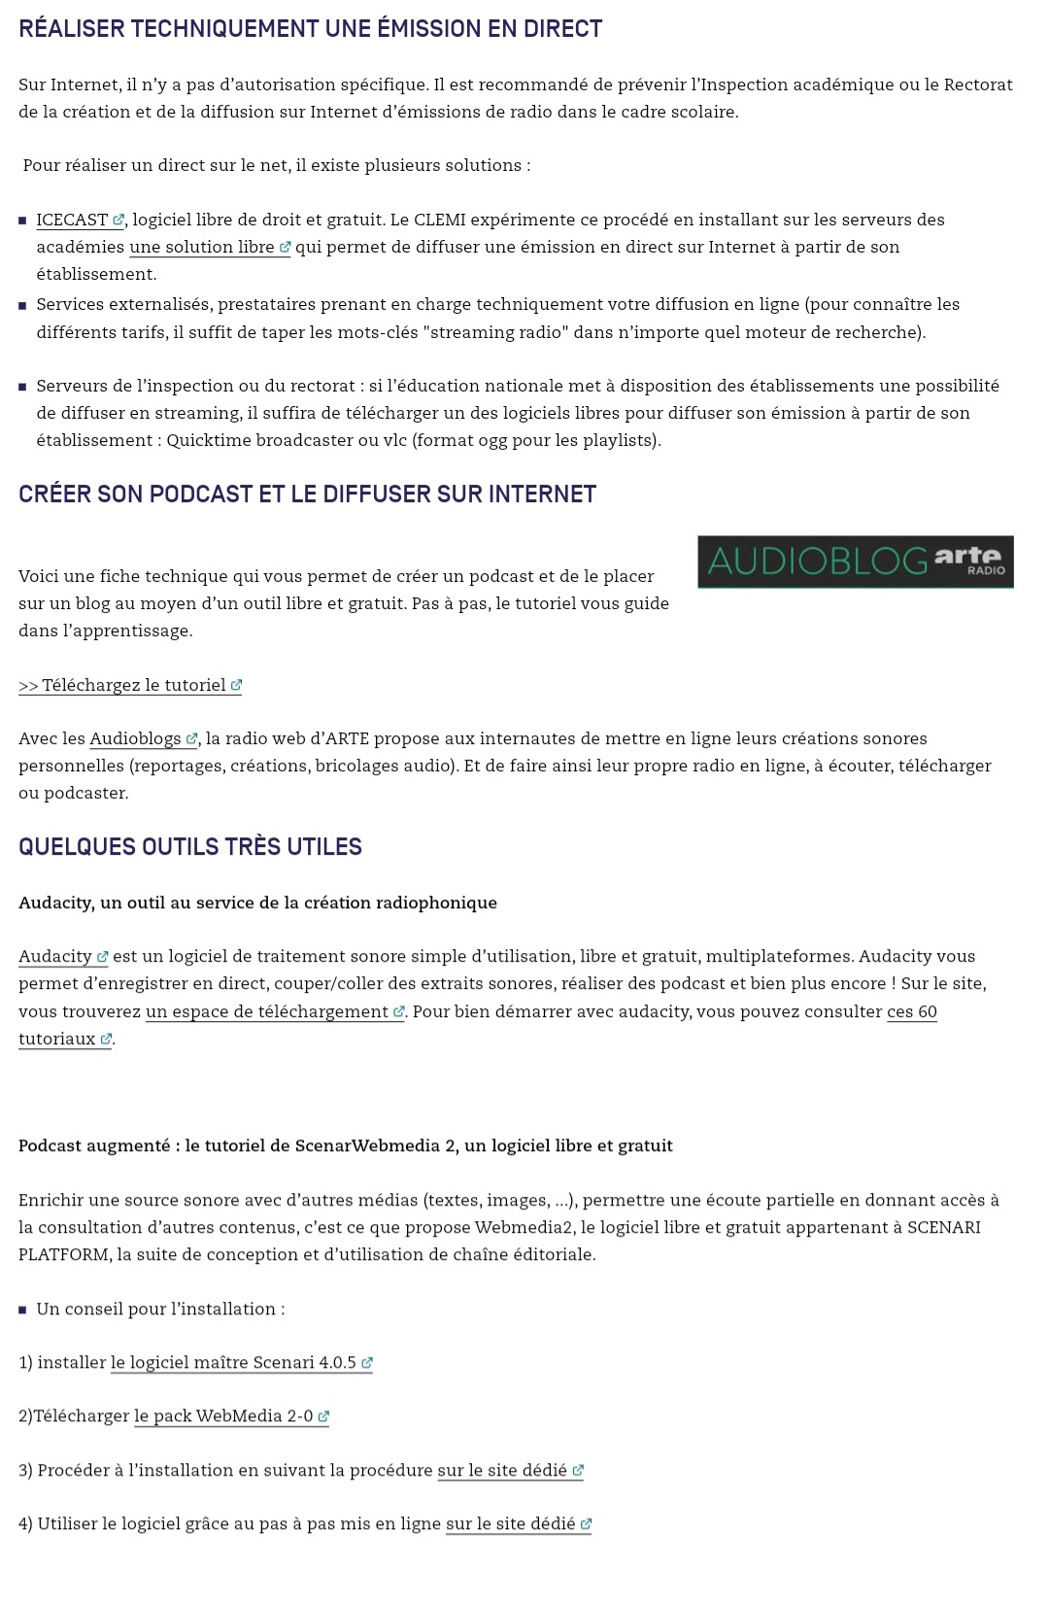
POINT TECHNIQUE : CRÉER UNE WEBRADIO SITE DU CLEMI

Slide 11
4. LA PRODUCTION FINALE : LES ATTENDUS

Slide 12
A. LES CRITERES D’EVALUATION
3 AXES PRINCIPAUX :
LA PERTINENCE ET L’ORIGINALITÉ DE L’ACTION EN FONCTION DU THÈME PROPOSÉ :
Le sujet a-t-il été respecté ? A-t-il permis une réelle réflexion de la part des élèves ?
Dans le cas d’un EPI, quelle est la contribution de chacune des disciplines ?
LA PROFONDEUR DE LA RÉFLEXION MENÉE :
Quels arguments sont proposés ? A partir de quelles références ?
Les valeurs républicaines sont-elles mises en œuvre ? Selon quelle logique ?
LA QUALITÉ VISUELLE :
Quelles illustrations ont été choisies ? Quelle mise en page ? Le tout est-il cohérent?
Le format choisi est-il adapté au sujet ? Quelle qualité du son (éventuel) et des images ?

Slide 13
B. LES MODALITES PRATIQUES DE RESTITUTION
Envoi sous une version numérisée à l’adresse suivante : prixsamuelpaty@gmail.com
Fournir une attestation globale d’autorisation de captation et de diffusion de l’image et de la voix des élèves.
Date limite d’envoi des productions : Fin avril 2022
Résultats annoncés fin mai 2022
Remise du Prix en octobre 2022
Formats attendus en lien avec le thème :
Production écrite : plaidoyer, réquisitoire, article de presse …
Production graphique : journal, bande dessinée, affiche …
Production numérisée ou en ligne : blog, site internet, mur collaboratif…
Production filmée : vidéo, court-métrage, capsule-vidéo (15 min max)
Autres médias : webradio, podcast

